Slide 1
«О Порядке подачи заявления о включении избирателя в список избирателей по месту нахождения на выборах Президента Российской Федерации»

Slide 5
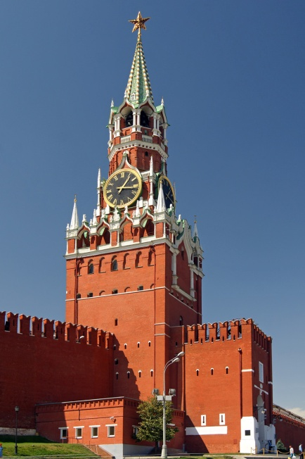

Slide 9
18 МАРТА 2018 года

Slide 10
АНАЛИЗ ДЕЙСТВУЮЩЕГО ЗАКОНОДАТЕЛЬСТВА
предложений общественных организаций, политических партий, нижестоящих избирательных комиссий, а также простых избирателей

Slide 11
ПОСТАНОВЛЕНИЕ ЦИК РФ
01 ноября 2017 года
«О Порядке подачи заявления о включении избирателя в список избирателей по месту нахождения на выборах Президента Российской Федерации»

Slide 12
ПОРЯДОК ПОДАЧИ ЗАЯВЛЕНИЯ ПО МЕСТУ НАХОЖДЕНИЯ
?
Где я буду голосовать?

Slide 13
ЖУРНАЛ регистрации заявлений о голосовании по месту нахождения
Информация о заявлении избирателя |  |  | Избиратель |  | Лицо, принявшее заявление |  | Примечание
№ | дата | время | фамилия, имя, отчество | подпись | фамилия, инициалы | подпись
1 | 2 | 3 | 4 | 5 | 6 | 7 | 8

Slide 14
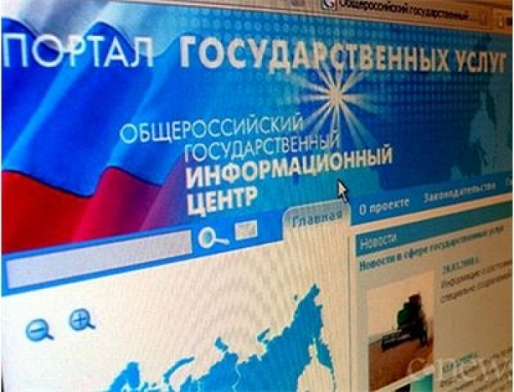

Slide 15
Избиратель по состоянию здоровья не может самостоятельно прибыть в пункт приема заявлений имеет право
обратиться в ТИК либо УИК для предоставления ему возможности лично подать заявление (в любую территориальную избирательную комиссию – не ранее чем за 45 и не позднее чем за пять дней до дня голосования (понедельник 12 марта 2017 года);
в любую участковую избирательную комиссию– не ранее чем за 20 и не позднее чем за пять дней до дня голосования
(понедельник 12 марта 2017 года).)

Slide 16
Избиратели не имеющие регистрацию
по месту жительства,
в пределах Российской Федерации
могут быть включены в список избирателей по месту их нахождения по заявлению, поданному в любую территориальную избирательную комиссию – не ранее чем за 45 и не позднее чем за пять дней до дня голосования
(понедельник 12 марта 2017 года);
в любую участковую избирательную комиссию– не ранее чем за 20 и не позднее чем за пять дней до дня голосования
(понедельник 12 марта 2018 года).

Slide 17
Избиратель может подать заявление
только ОДИН РАЗ
В случае если выявлено, что один и тот же избиратель подал более одного заявления, действительным считается заявление, поданное первым (согласно дате и времени подачи заявления).

Slide 18
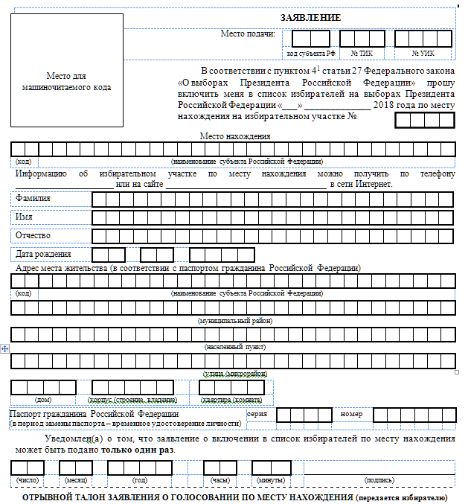

Slide 19
На отрывном талоне заявления проставляется печать (штамп) соответствующей избирательной комиссии (МФЦ).

Slide 20
Порядок и сроки передачи принятых заявлений
поданные в УИК, передаются в вышестоящую ТИК не реже чем раз в три дня в период за 20–10 дней до дня голосования, а за 9–5 дней до дня голосования – ежедневно, но не позднее 10.00 по местному времени за четыре дня до дня голосования (вторник).
поданных через МФЦ, на бумажном носителе передаются в ТИК не позднее 10.00 по местному времени за четыре дня до дня голосования (вторник).
поданных в электронном виде через ЕПГУ, поступает в базу обработки заявлений не позднее 9.00 по московскому времени за два дня до дня голосования (четверг).
Далее информация вносится в ГАС «Выборы» в базу обработки заявлений, не позднее 9.00 по местному времени за три дня до дня голосования (среда).

Slide 21
ПУНКТЫ ПРИЕМА ЗАЯВЛЕНИЙ (ППЗ)
С 31 января по
12 марта 2018 года
С 25 февраля по
12 марта 2018 года
ТИК
МФЦ
ЕПГУ
УИК
СПЕЦИАЛЬНОЕ ЗАЯВЛЕНИЕ
СПЕЦИАЛЬНЫЙ ЗНАК (МАРКА)
С 13 марта до 14-00 17 марта 2018 года
Только в УИК
по месту жительства (регистрации)

Slide 22
Функции системного администратора, порядок передачи информации о заявлениях между избирательными комиссиями, учет избирателей, подавших заявления, для включения в список избирателей по месту нахождения и исключения из списка избирателей по месту жительства

Slide 23
СПАСИБО ЗА ВНИМАНИЕ

